Slide 2
Problemas Urbanos e Recursos Hídricos
Joinville, agosto de 2001
Jerson Kelman
Presidente da ANA
Saneamento
· Quem é o poder concedente?
· Impossibilidade de atender as demandas de expansão com recursos fiscais.
· Impossibilidade de aumentar a eficácia das empresas com as amarras da administração pública
· O que não está ainda feito em termos de abastecimento de água e de coleta de esgotos afeta essencialmente aos pobres
· O que não está ainda feito em termos de tratamento de esgotos afeta a toda a população

Slide 3
Constituição
Art. 30. Compete aos Municípios:
....
V - organizar e prestar, diretamente ou sob regime de concessão ou permissão, os serviços públicos de interesse local, incluído o de transporte coletivo, que tem caráter essencial;
Acórdão do STF ADI 1842
Para o adequado atendimento do interesse comum, a integração municipal do serviço de saneamento básico pode ocorrer tanto voluntariamente, por meio de gestão associada, empregando convênios de cooperação ou consórcios públicos, consoante arts. 3º, II e 24 da Lei Federal 11.445/2007 e art. 241 da CF, como compulsoriamente, nos termos na lei complementar que institui as aglomerações urbanas. A instituição de regiões metropolitanas, aglomerações urbanas ou microrregiões pode vincular a participação de municípios limítrofes, com o objetivo de executar e planejar a função pública do saneamento básico, seja para atender adequadamente às exigências de higiene e saúde pública, seja para dar viabilidade econômica e técnica aos municípios menos favorecidos.

Slide 4
MP 844
Art. 8º-A. Os Municípios e o Distrito Federal são os titulares dos serviços públicos de saneamento básico.
§ 1º O exercício da titularidade dos serviços de saneamento básico pelos Municípios e pelo Distrito Federal fica restrito às suas respectivas áreas geográficas.
§ 2º Na hipótese de interesse comum, o exercício da titularidade dos serviços de saneamento básico será realizado por meio:
I - de colegiado interfederativo formado a partir da instituição de região metropolitana, aglomeração urbana ou microrregião; ou
II - de instrumentos de gestão associada, por meio de consórcios públicos ou de convênios de cooperação, nos termos estabelecidos no art. 241 da Constituição.
...................

Slide 5
Problemas Urbanos e Recursos Hídricos
Joinville, agosto de 2001
Jerson Kelman
Presidente da ANA
Saneamento
· Quem é o poder concedente?
· Impossibilidade de atender as demandas de expansão com recursos fiscais.
· Impossibilidade de aumentar a eficácia das empresas com as amarras da administração pública
· O que não está ainda feito em termos de abastecimento de água e de coleta de esgotos afeta essencialmente aos pobres
· O que não está ainda feito em termos de tratamento de esgotos afeta a toda a população

Slide 6
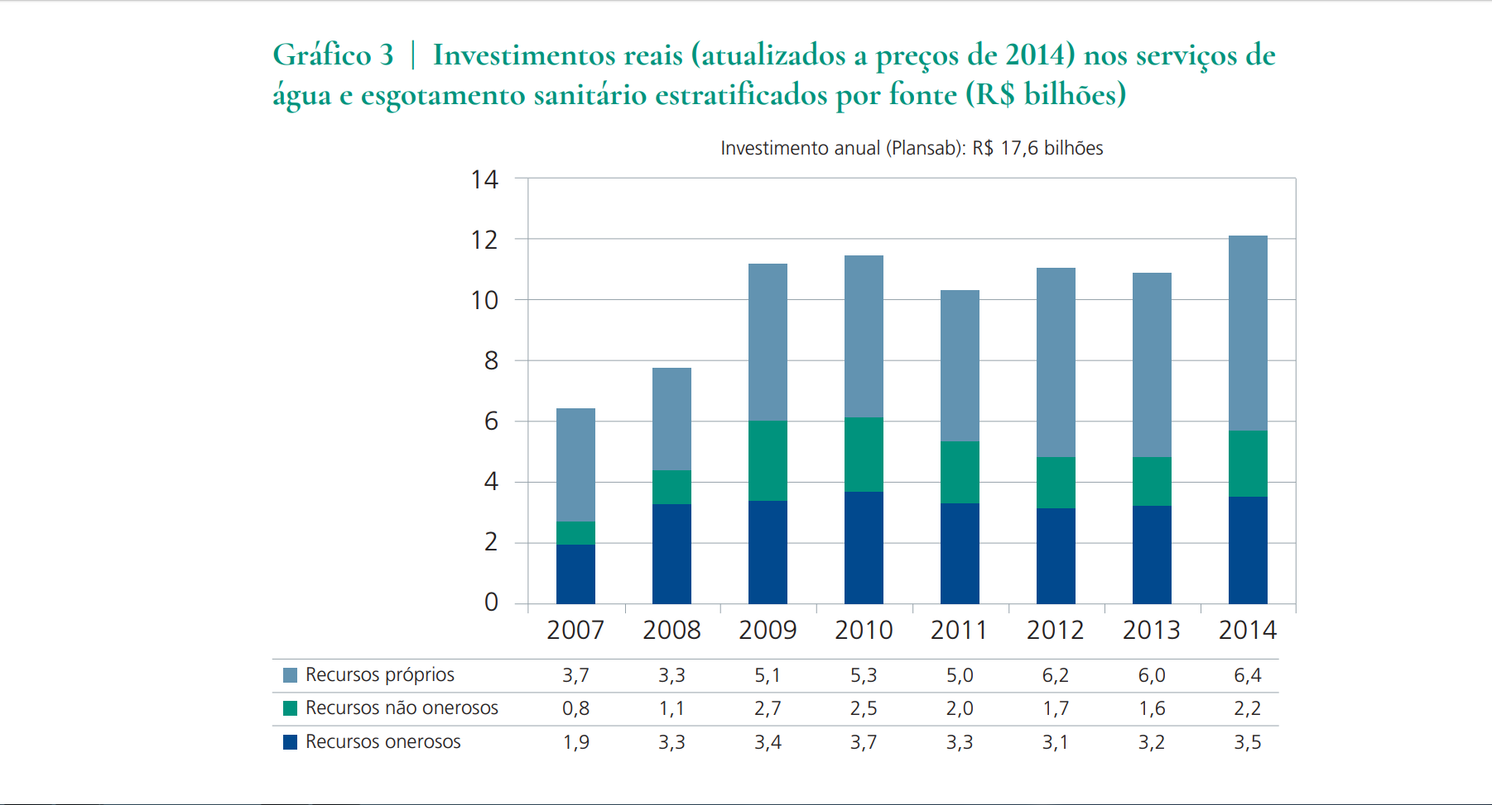
PAC1 = R$ 40 bilhões
PAC2 = R$ 45 bilhões
R$ 85 bilhões
Contratado
(com drenagem) R$ 82 bilhões (96%)
A infraestrutura em correta operação hoje corresponde a qual porcentagem dos R$ 82 bilhões?
PIS-COFINS
R$ 3 bilhões/ano
5,1 ( 51%)
1,8 ( 18%)
3,2 ( 31%)
10,1 (100%)

Slide 7
Duas questões fundamentais sobre investimento em saneamento
Quantidade:
R$10 bilhões/ano ≠ R$18 bilhões/ano
Qualidade:
Quantos desses R$10 bilhões/ano foram gastos em obras que não operam corretamente ou que sequer foram concluídas?
Participação do setor privado no saneamento para...
... aumentar aporte de capital
... melhorar a gestão

Slide 8
Programa Despoluição de Bacias Hidrográficas
PRODES
PREMISSAS BÁSICAS
O Programa NÃO financia obras ou equipamentos
O Programa NÃO realiza qualquer pagamento ao Prestador de Serviço antes do início do funcionamento da ETE
O Programa REMUNERA o Prestador de Serviços PELO TRATAMENTO DE ESGOTOS realizado nas condições definidas em Contrato de Pagamento pelo Esgoto Tratado
Cabe exclusivamente ao Prestador de Serviço a viabilização dos recursos necessários tanto à implantação, quanto à operação e à manutenção da ETE inscrita no Programa

Slide 9
ABES
João Pessoa
Setembro 2001
Jerson Kelman
Presidente da ANA

Slide 10
PL 4147/01
Art. 11.
Os serviços de saneamento básico deverão ser regulados e fiscalizados por entidade de direito público...
§ 2º ... as entidades de regulação e de fiscalização de que trata o caput serão credenciadas pela ANA.

Slide 11
PL 4147/01
Art. 35. § 5º
A União somente colaborará com Estados e Municípios quando ... as entidades de regulação e de fiscalização forem credenciados pela ANA.

Slide 12
PL 4147/01
Art. 41.
A ANA exercerá atividades de coordenação nacional das atividades de regulação dos serviços de saneamento...

Slide 13
A primeira gestão da SNSA (2003) diagnosticou os seguintes problemas do setor de saneamento:
...
“vazio institucional”, caracterizado pela inexistência de uma política nacional regulatória.
Fonte: OLIVEIRA FILHO, A. Institucionalização e desafios da Política Nacional de
Saneamento: um balanço prévio. Saneamento e Municípios, Brasília, Assemae,
jun.-ago. 2006; citado em Saneamento | BNDES Setorial 45, p. 227-284

Slide 14
PL 4147/01
Art. 35. ...§ 1º
... repasses não onerosos ...serão destinados a investimentos em expansão e melhoria dos serviços:
a) para as camadas populacionais de baixa renda...

Slide 15
PL 4147/01
Art. 35. ...§ 1º ...
repasses não onerosos ...serão destinados a investimentos em expansão e melhoria dos serviços:
b) para tratamento de esgotos sanitários...

Slide 16
MP 844
“Art. 8º-B. Excetuam-se da hipótese prevista no § 6º do art. 13 da Lei nº 11.107, de 2005, os casos de alienação do controle acionário de companhia estatal prestadora de serviços públicos de saneamento básico.
§ 3º A anuência prevista no inciso II do § 2º será formalizada por meio de manifestação do Poder Executivo, que precederá à alienação de controle da companhia.
§ 6º Os Municípios que decidirem pela não continuidade dos contratos de programa assumirão a prestação dos serviços públicos de saneamento básico e procederão ao pagamento de indenizações devidas em razão de investimentos realizados e ainda não amortizados ou depreciados, na forma prevista na Lei nº 8.987, de 13 de fevereiro de 1995.

Slide 17
MP 844
“Art. 10-A. Nas hipóteses legais de dispensa de licitação, anteriormente à celebração de contrato de programa, previsto na Lei nº 11.107, de 2005, o titular dos serviços publicará edital de chamamento público com vistas a angariar a proposta de manifestação de interesse mais eficiente e vantajosa para a prestação descentralizada dos serviços públicos de saneamento.
“Art. 10-B. Sem prejuízo do disposto nesta Lei e na Lei nº 11.107, de 2005, as cláusulas essenciais do contrato de concessão, estabelecidas nos art. 23 e art. 23-A da Lei nº 8.987, de 1995, serão reproduzidas nos contratos de programa para prestação de serviços de saneamento básico, exceto na hipótese de absoluta incompatibilidade devidamente motivada pelo titular do serviço público.” (NR)

Slide 18
MP 844
“Art. 45. As edificações permanentes urbanas serão conectadas às redes públicas de abastecimento de água e de esgotamento sanitário disponíveis e sujeitas ao pagamento de taxas, tarifas e outros preços públicos decorrentes da disponibilização e da manutenção da infraestrutura e do uso desses serviços.
.............................................................................................
§ 3º Quando não viabilizada a conexão da edificação à rede de esgoto existente, o usuário não ficará isento dos pagamentos previstos no caput, exceto nas hipóteses de disposição e de tratamento dos esgotos sanitários por métodos alternativos, conforme as normas estabelecidas pela entidade reguladora e a legislação sobre o meio ambiente.
§ 4º O pagamento de taxa ou de tarifa, na forma prevista no § 3º, não isenta o usuário da obrigação de conectar-se à rede pública de esgotamento sanitário, hipótese em que este fica sujeito ao pagamento de multa e às demais sanções previstas na legislação.
...
§ 6º O serviço de conexão de edificação ocupada por família de baixa renda à rede de esgotamento sanitário poderá gozar de gratuidade, ainda que o serviço público de saneamento básico seja prestado de forma indireta, observado, quando couber, o reequilíbrio econômico-financeiro dos contratos.
“Art. 46. .......................................................................
Parágrafo único. Sem prejuízo da adoção dos mecanismos referidos no caput, a ANA poderá recomendar, independentemente da dominialidade dos corpos hídricos que formem determinada bacia hidrográfica, a restrição ou a interrupção do uso de recursos hídricos e a prioridade do uso para o consumo humano e para a dessedentação de animais.”

Slide 19
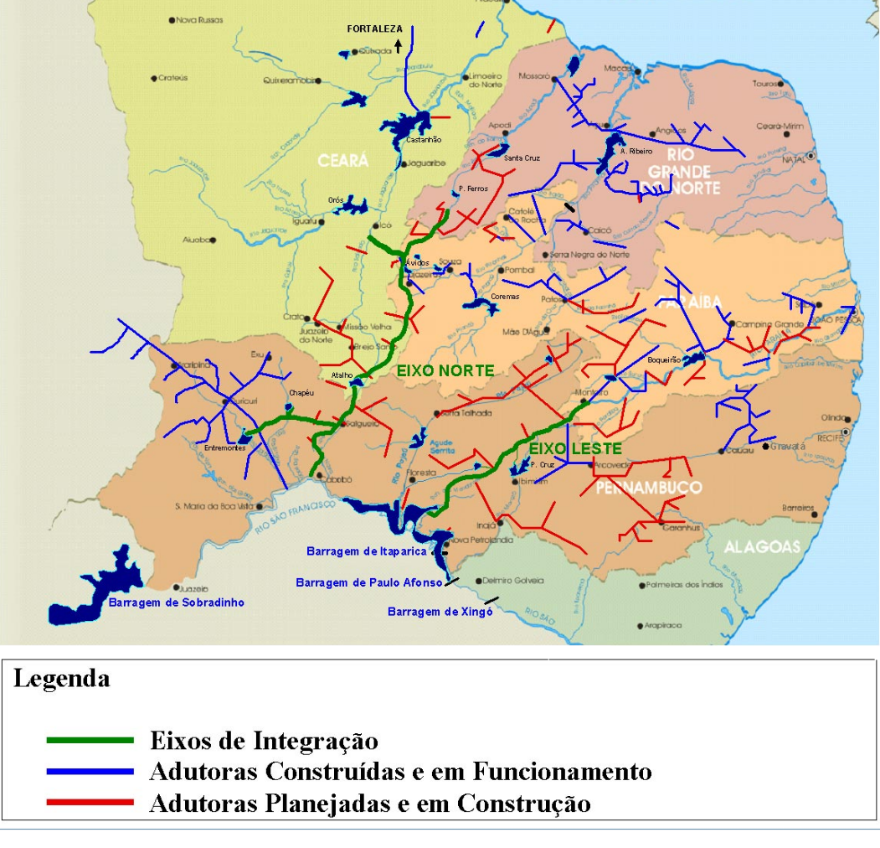
Transposição do Rio São Francisco
A obra da transposição não pode se transformar num elefante branco por inadequada operação e manutenção.
Deixar nas costas da CODEVASF não é solução.
Incentivar a utilização de técnicas de irrigação mais eficientes, tanto na própria bacia do SF, quanto na região receptora, para que haja água para todos.
Concluir as adutoras para levar água para onde as pessoas moram e trabalham.

